Slide 1


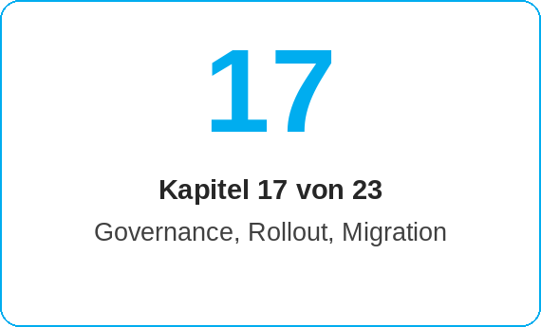
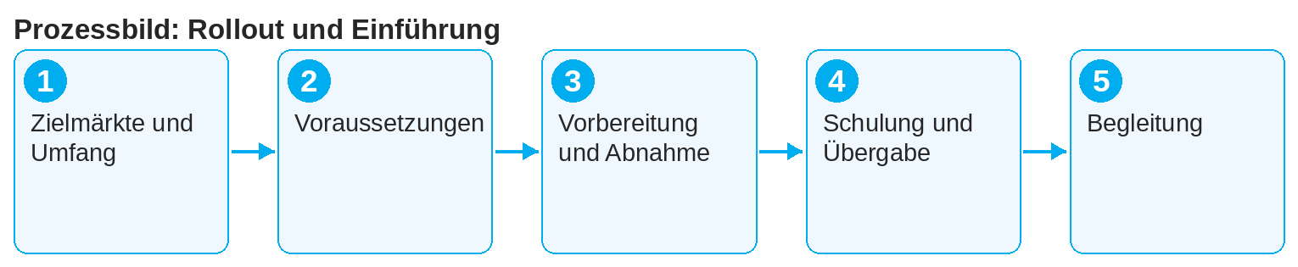

oneSCM – Rollout und Einführung
oneSCM
für Pkw
Ziel und Nutzen
Sie kennen Zielmärkte und Einführungsumfang, die Voraussetzungen für Zugang, Konfiguration und Schulung, die Marktvorbereitung mit fachlicher Abnahme, die Schulung und Übergabe in den Betrieb sowie die Begleitung nach der Einführung (Kapitel 17.1 bis 17.5).
So gehen Sie vor
Klären Sie Zielmärkte und Einführungsumfang (17.1): Welche Sparten, Produkte und Rollen gehen wann live?
Stellen Sie die Voraussetzungen sicher (17.2): Zugänge, Marktkonfiguration, Schulungsumgebung.
Führen Sie die Marktvorbereitung durch und dokumentieren Sie die fachliche Abnahme mit Testnachweisen (17.3, Kapitel 16.4).
Verweise auf Handbuchkapitel und Systeme sind hervorgehoben; E-Mail-Adressen sind als Links hinterlegt.
Die Themen im Überblick
17.1 – 17.3 Vorbereitung
Zielmärkte und Einführungsumfang
Voraussetzungen für Zugang, Konfiguration und Schulung
Marktvorbereitung und fachliche Abnahme
17.4 – 17.5 Betrieb
Schulung und Übergabe in den Betrieb
Begleitung nach Einführung und offene Punkte
!
Ohne dokumentierte fachliche Abnahme erfolgt kein Produktivstart im Markt. Abnahme, Testnachweise und Schulungsstand sind Voraussetzung für die Übergabe in den Betrieb.
Schulen Sie die Rollen mit Handbuch, Quick Guides und Wissenschecks (Anhang H) und übergeben Sie in den Betrieb (17.4).
Begleiten Sie die Einführung (Hypercare) und führen Sie offene Punkte im Klärungsregister (17.5).
Hinweis: Dieser Quick Guide fasst Kapitel 17 des oneSCM-Handbuchs zusammen. Details, Bildschirmbilder und Nachweise finden Sie im Handbuch.
STAND: 11.10.2026 | 1/2

Slide 2
oneSCM – Rollout und Einführung
oneSCM
für Pkw
Rollen und Voraussetzungen
Häufig gestellte Fragen und Antworten
Wer nimmt den Markt ab? Der Markt fachlich, HQ für Blueprint-Konformität; beides wird dokumentiert (17.3).
Welche Schulungsunterlagen gibt es? Handbuch, Quick Guides je Kapitel, Wissenschecks (Anhang H) und Schulungsmaterial im RetailPortal.
Wie lange dauert die Begleitung nach Einführung? Nach Rollout-Plan des Marktes; offene Punkte werden bis zur Schließung im Register geführt (17.5).
Beteiligte Rollen
Projekt/HQ: Rollout-Planung und Abnahme
Markt: Marktvorbereitung, Konfiguration, Schulung
Dealer/MO: Teilnahme an Schulung und Abnahme
Voraussetzungen
Rollout-Plan mit Zielmärkten liegt vor
Berechtigungen für Schulungs- und Produktivsystem beantragt (Kapitel 2)
Marktkonfiguration nach Kapitel 14 abgeschlossen
Wichtige Links und Ansprechpartner
oneSCM RetailPortal – Neuerungen im System und Schulungsmaterial.
Wissenschecks und Lösungen – Anhang H.
Handbuch oneSCM – Vollständige Kapitel mit Bildschirmbildern, Rollen-, Status- und Scopematrizen (Anhang D).
Support und Eskalation – Supportfall mit Referenznummer, Markt, Sparte und Bildschirmbild melden (Kapitel 23.4 und 23.5).
Checkliste vor dem Abschluss
☐ Zielmärkte und Umfang bestätigt
☐ Zugänge und Konfiguration bereit
☐ Abnahme dokumentiert
☐ Schulung durchgeführt, offene Punkte erfasst
Hinweise und Stolpersteine
Länderbezogene Einführung und Migration stehen in Kapitel 20.5 und 18.
Alltagschecklisten für den Start finden Sie in Anhang B.
Releaseinformationen zum Funktionsstand in Kapitel 22.4.
Hinweis: Dieser Quick Guide fasst Kapitel 17 des oneSCM-Handbuchs zusammen. Details, Bildschirmbilder und Nachweise finden Sie im Handbuch.
STAND: 11.10.2026 | 2/2

